Slide 1
Цифровой аватар
месторождения
Как ИИ и IoT связывают данные, модели и производственные решения
Архитектура, инженерный контур и логика первого пилота
От наблюдения — к проверяемому действию
Москва, 2026
Notes:
[Тезисы]
• Аватар связывает физический объект, данные и модели.
• ИИ формирует анализ и рекомендации, а не автономные команды.
• Ценность возникает в производственном решении.
[Текст для озвучки]
Сегодня разберём цифровой аватар не как красивую трёхмерную картинку, а как рабочий инструмент инженера. Он соединяет наблюдения с месторождения, контекст оборудования, расчётные модели и производственные ограничения. ИИ в этой системе помогает быстрее увидеть отклонение, оценить возможное развитие и сравнить варианты. Но решение остаётся за специалистом, который понимает технологический режим, риски и цену ошибки.
[Sources]
Авторская структура; внешние фактические утверждения отсутствуют.

Slide 2
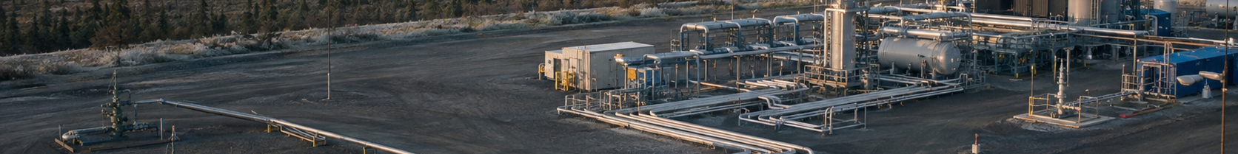
Целостное решение требует связать три разных представления месторождения
ПОДЗЕМНЫЙ ОБЪЕКТ · ПРОИЗВОДСТВЕННАЯ СИСТЕМА · ОПЕРАЦИОННЫЙ КОНТЕКСТ
01
02
03
Пласт, геология, запасы, давление, история разработки
Скважины, сбор, компрессия, подготовка и транспорт
Режимы, ремонты, ограничения, погода и действия персонала
Notes:
[Тезисы]
• Месторождение описывается несколькими профессиональными картинами.
• Данные различаются по масштабу, частоте и владельцам.
• Аватар создаёт связь между доменами.
[Текст для озвучки]
Проблема начинается не с нехватки данных, а с их разобщённости. Геолог видит пласт и динамику разработки, технолог — скважины, сбор и подготовку, эксплуатационная команда — режимы, ремонты и ограничения. Каждая картина правильна, но неполна. Цифровой аватар должен связать эти представления вокруг конкретных объектов и единого времени, чтобы обсуждение шло об одном и том же состоянии системы.
[Sources]
SLB, Integrated Asset Modeling: сложность связана с взаимозависимыми динамическими системами и растущим объёмом данных: https://www.slb.com/resource-library/oilfield-review/defining-series/defining-integrated-asset-modeling

Slide 3
Карта данных цифрового аватара
Шесть источников описывают разные стороны одного производственного состояния
Источник | Скважины | Оборудование | Процессы | Геомодели | ТОиР
Наблюдение | P, T, дебит | вибрация, ток | режим, состав | пласт, сетка | дефекты, работы
Частота | секунды–часы | секунды–минуты | минуты–смены | по пересчёту | по событию
Риск качества | пропуски | дрейф датчика | разные теги | версия модели | неполная запись
Роль | состояние скважины | здоровье актива | баланс потоков | ограничения пласта | контекст решения
Ключ — единые идентификаторы объектов, временная привязка, единицы измерения и признаки качества
Notes:
[Тезисы]
• Каждый источник отвечает на свой инженерный вопрос.
• Частота обновления определяется задачей.
• Без контекста сигнал может быть неверно интерпретирован.
[Текст для озвучки]
На слайде показана практическая карта данных. Телеметрия скважин описывает текущее состояние, датчики оборудования — здоровье актива, технологические системы — баланс потоков, геологические модели — ограничения пласта, а записи ТОиР объясняют изменения режима. Ключевой вопрос не только в наличии значения, но и в его происхождении: к какому объекту оно относится, когда получено, в каких единицах и насколько ему можно доверять.
[Sources]
OPC Foundation, OPC UA Part 1: текущие/исторические данные, alarms/events и общая информационная модель: https://reference.opcfoundation.org/specs/OPC-10000-1/4
Частоты на слайде — типовые категории, а не нормативные значения; задаются конкретным use case.

Slide 4
Цифровой аватар — рабочее представление системы цифрового двойника для конкретной роли
ЦИФРОВОЙ ДВОЙНИК
Синхронизированное представление объекта и процессов
МАТЕМАТИЧЕСКАЯ МОДЕЛЬ
Вычисляет зависимости; может быть физической, статистической или гибридной
АВАТАР
Понятный инженеру интерфейс к актуальному состоянию, прогнозам, ограничениям и истории решений
ДАШБОРД
Показывает выбранные показатели; синхронизация и прогноз не обязательны
Notes:
[Тезисы]
• Модель, дашборд, двойник и аватар — разные сущности.
• Двойник предполагает синхронизацию с объектом.
• Аватар — рабочий интерфейс для конкретной роли.
[Текст для озвучки]
Важно договориться о терминах. Математическая модель вычисляет зависимости. Дашборд визуализирует показатели. Цифровой двойник поддерживает представление конкретного объекта или процесса и синхронизирует его с реальностью с заданной частотой и точностью. Цифровой аватар в этой презентации — прикладное представление двойника для инженера: состояние, прогноз, ограничения, происхождение данных и история решений в одном рабочем контексте.
[Sources]
Digital Twin Consortium, definition: synchronized at a specified frequency and fidelity: https://www.digitaltwinconsortium.org/2020/12/digital-twin-consortium-defines-digital-twin/
NIST IR 8356, definitions and distinction from traditional modeling: https://tsapps.nist.gov/publication/get_pdf.cfm?pub_id=957183

Slide 5
Данные и модели связываются
с производственным решением
Снизу вверх: наблюдение → смысл → расчёт → рекомендация
ДАТЧИКИ И СИСТЕМЫ
телеметрия · события
КОНТЕКСТ ОБЪЕКТА
ID · единицы · режим
Каждый слой должен иметь владельца, правила качества и контролируемые версии
АКТУАЛЬНОЕ СОСТОЯНИЕ
история · качество
МОДЕЛИ И ИИ
физика · прогноз · сценарии
ИНЖЕНЕРНОЕ РЕШЕНИЕ
ограничения · действие
Архитектура цифрового аватара
Notes:
[Тезисы]
• Архитектура начинается с данных, а заканчивается действием.
• Контекст превращает теги в сведения об объектах.
• Каждый слой требует владельца и контроля версий.
[Текст для озвучки]
Схема читается слева направо и сверху вниз. Датчики и производственные системы дают телеметрию и события. Контекст связывает их с оборудованием, единицами измерения и режимом. Затем формируется актуальное состояние с историей и признаками качества. Модели и ИИ объясняют ситуацию и строят прогнозы. Последний слой — инженерное решение с ограничениями и действием. Если любой слой неуправляем, доверие ко всему аватару снижается.
[Sources]
Digital Twin Consortium: representation includes correlated models plus metadata/master/reference data; implemented in IT/OT systems: https://www.digitaltwinconsortium.org/2020/12/digital-twin-consortium-defines-digital-twin/
NIST Essential Elements: sensors, IIoT connectivity and simulation models support synchronization: https://www.nist.gov/digital-twins/essential-elements

Slide 6
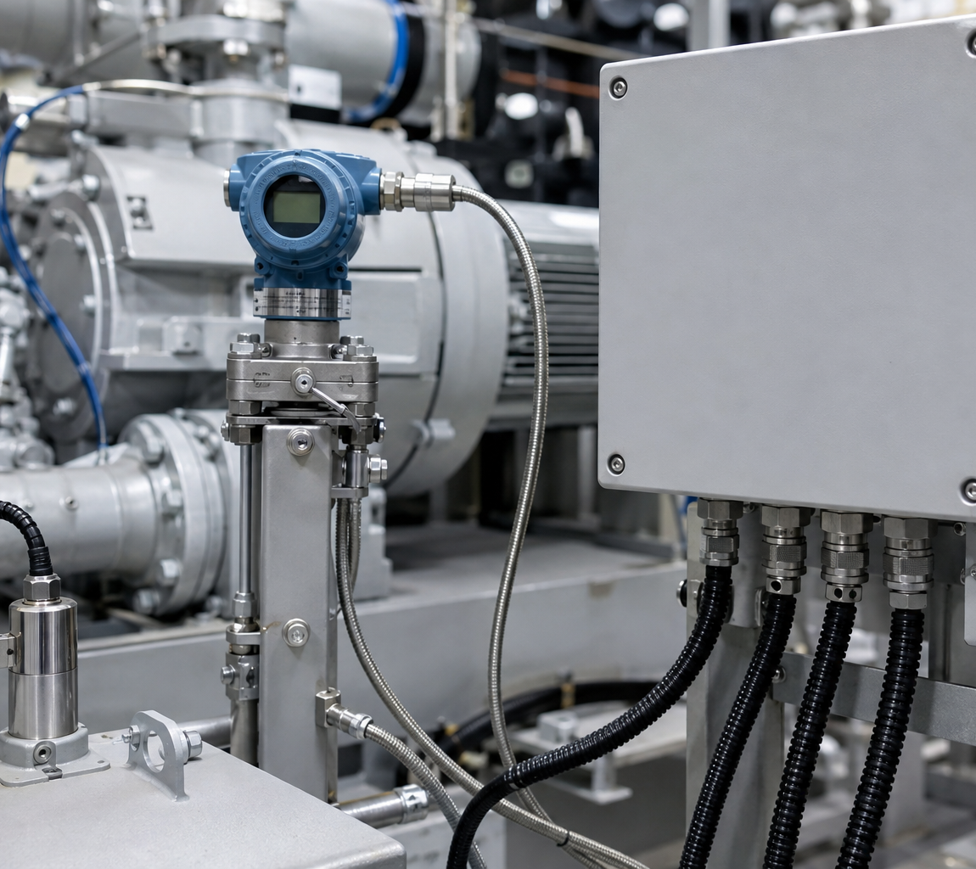
Контрольные точки: целостность, задержка, качество, семантика, доступ
IoT даёт наблюдения; пригодное состояние появляется после контекстуализации и контроля качества
Шаг | Сбор | Передача | Контекст
Что происходит | датчик / система | шлюз, historian | модель актива
Проверка | диапазон, статус | время, пропуски | ID, единицы, режим
Результат | сигнал | временной ряд | наблюдение аватара
Ответственный | КИПиА / АСУ ТП | IT/OT | владелец данных
От сигнала к состоянию
Поток не равен знанию: тег необходимо связать с объектом, временем, единицами и режимом работы
Notes:
[Тезисы]
• IoT передаёт наблюдения, а не готовые выводы.
• Контроль качества нужен на каждом переходе.
• Ответственность распределена между КИПиА, IT/OT и владельцем данных.
[Текст для озвучки]
Интернет вещей обеспечивает непрерывность наблюдений, но сам по себе не создаёт цифрового состояния. Сначала датчик должен быть исправен и корректно настроен. Затем сигнал передаётся без потерь и с правильной временной меткой. После этого он связывается с моделью актива и текущим режимом. Только тогда временной ряд становится наблюдением цифрового аватара, которое можно использовать в расчётах и инженерной оценке.
[Sources]
OPC Foundation, OPC UA Part 1: secure/reliable information exchange from sensors and control systems to enterprise/cloud: https://reference.opcfoundation.org/specs/OPC-10000-1/4
Digital Twin Consortium glossary, synchronization and IT/OT platform: https://www.digitaltwinconsortium.org/glossary/glossary/

Slide 7
Надёжный аватар использует не одну «волшебную модель», а согласованный портфель
ФИЗИЧЕСКИЕ · DATA-DRIVEN · ГИБРИДНЫЕ
01
02
03
Физические зависимости и ограничения процесса; понятны инженеру, требуют калибровки
Поиск закономерностей и аномалий в истории; зависит от репрезентативности данных
Физика задаёт границы, данные уточняют параметры и остаточные зависимости
Notes:
[Тезисы]
• Физические модели задают причинные ограничения.
• Data-driven модели используют историю наблюдений.
• Гибридный подход сочетает обе стороны.
[Текст для озвучки]
Для месторождения редко достаточно одной модели. Физические модели хорошо отражают известные законы и ограничения процесса, но нуждаются в калибровке. Data-driven подходы способны находить сложные закономерности и аномалии, но зависят от качества и представительности истории. Гибридные модели используют физику как каркас, а данные — для уточнения параметров и остаточных зависимостей. Выбор определяется задачей, доступными измерениями и критичностью решения.
[Sources]
NIST Interoperability of Digital Twins: models may combine domain expertise, analytics and/or AI: https://tsapps.nist.gov/publication/get_pdf.cfm?pub_id=956427
DNV-RP-A204 overview: confidence is required in both data and computational models: https://www.dnv.com/news/2020/dnv-launches-industry-first-recommended-practice-on-quality-assurance-of-oil-and-gas-industry-s-digital-twins-189608/

Slide 8
ИИ расширяет анализ,
но не заменяет инженера
Прогноз: оценить возможную траекторию и горизонт
ОБНАРУЖИТЬ
что изменилось?
СОСТОЯНИЕ АВАТАРА
данные + контекст
Обнаружение: найти отклонение от ожидаемого режима
РЕКОМЕНДАЦИЯ
+ уверенность
+ ограничения
ПРОГНОЗ
что возможно дальше?
СРАВНИТЬ
что будет при вариантах?
Сценарии: сравнить варианты при заданных ограничениях
Notes:
[Тезисы]
• ИИ обнаруживает, прогнозирует и сравнивает.
• Результат должен включать уверенность и ограничения.
• Алгоритм не подменяет инженерную ответственность.
[Текст для озвучки]
ИИ получает не сырой поток, а подготовленное состояние аватара. Первый класс задач — обнаружить, что режим изменился. Второй — оценить возможную траекторию и горизонт прогноза. Третий — сравнить сценарии при заданных ограничениях. На выходе нужна не просто рекомендация, а также оценка уверенности, применимые границы и данные, на которых вывод основан. Это позволяет инженеру проверить результат, а не принимать его на веру.
[Sources]
NIST Digital Twins: observe, diagnose, predict and provide actionable recommendations: https://www.nist.gov/digital-twins
NIST credibility paper: verification, validation and uncertainty quantification are needed throughout the lifecycle: https://www.nist.gov/publications/credibility-consideration-digital-twins-manufacturing

Slide 9
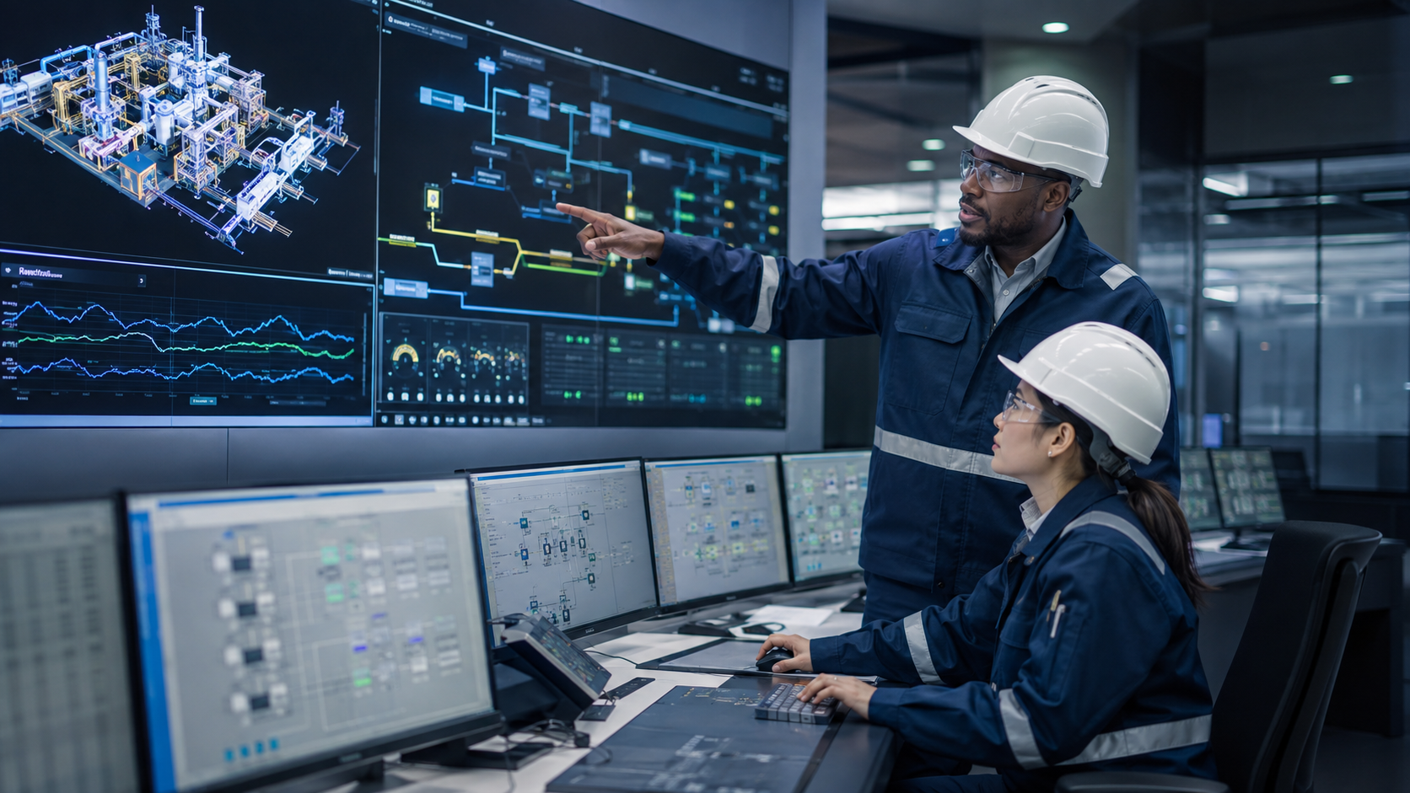
ЧЕЛОВЕК В КОНТУРЕ
ЗАМКНУТЫЙ КОНТУР РЕШЕНИЯ
2
ГИПОТЕЗА
1
НАБЛЮДЕНИЕ
Инженер проверяет данные, ограничения и риск до действия
3
ПРОВЕРКА
ИНЖЕНЕР В КОНТУРЕ
5
РЕЗУЛЬТАТ
4
ДЕЙСТВИЕ
ПРОИЗВОДСТВЕННЫЙ КОНТЕКСТ
Notes:
[Тезисы]
• Цикл начинается с наблюдения и заканчивается измеренным результатом.
• Инженер проверяет гипотезу и допустимость действия.
• Обратная связь обновляет данные и модели.
[Текст для озвучки]
Здесь показан замкнутый контур принятия решения. Сначала возникает наблюдение — например, изменение вибрации или режима компрессора. Модель формирует гипотезу и прогноз. Инженер проверяет ограничения: безопасность, технологический режим, достоверность данных и альтернативные объяснения. После согласованного действия измеряется результат. Он возвращается в аватар, уточняет состояние и создаёт материал для последующей проверки модели. Поэтому человек находится не рядом с контуром, а внутри него.
[Sources]
Digital Twin Consortium: common synchronization mechanisms still feature a human in the loop: https://www.digitaltwinconsortium.org/2020/12/digital-twin-consortium-defines-digital-twin/
NIST Validating and Advancement: human-in-the-loop architectures support collaborative informed decisions: https://www.nist.gov/digital-twins/validating-and-advancement

Slide 10
Этапы и ворота готовности
Первый пилот должен доказать один производственный контур, а не универсальность платформы
Этап | Задача | Данные | Модель | Решение | Масштаб
Результат | метрика и границы | поток и контекст | версия и прогноз | регламент реакции | тиражируемый пакет
Ворота | есть владелец | есть качество | есть V&V / UQ | есть ответственный | есть эксплуатация
Стоп-сигнал | неясная ценность | ручные выгрузки | нет доверия | нет действия | нет поддержки
Доказательство | измеримость | повторяемость | достоверность | применимость | управляемость
Пример задачи: раннее выявление отклонения компрессорного агрегата — без обещания автономного управления
Notes:
[Тезисы]
• Пилот решает одну измеримую задачу.
• Каждый этап имеет результат и ворота готовности.
• Масштабируется воспроизводимый рабочий контур.
[Текст для озвучки]
Первый пилот стоит строить вокруг одной производственной задачи — например, раннего выявления отклонения компрессорного агрегата. Сначала фиксируются метрика, границы и владелец. Затем создаётся устойчивый поток данных и контекст. Модель получает версию, процедуру проверки и описание неопределённости. Производственная команда определяет регламент реакции и ответственного. Масштабирование начинается только тогда, когда решение воспроизводимо, поддерживается в эксплуатации и переносится на другие активы контролируемым способом.
[Sources]
DNV-RP-A204: assurance covers concept-to-operation, organizational maturity, data/model quality, integration and maintenance: https://www.dnv.com/energy/standards-guidelines/dnv-rp-a204-assurance-of-digital-twins/
NIST Digital Twins: identify requirements, collect/manage data, develop, validate and maintain models: https://www.nist.gov/digital-twins

Slide 11
Аватар ведёт от сигнала
к обоснованному решению
1 Синхронизировать только то, что нужно конкретной задаче
2 Показывать происхождение данных, версию модели и неопределённость
3 Закрепить инженерную проверку, действие и обратную связь
Ценность создаёт не экран, а устойчивый контур: данные → модель → человек → действие → обучение
Notes:
[Тезисы]
• Синхронизация должна быть достаточной для задачи.
• Прозрачность важнее внешней сложности системы.
• Инженерная проверка и обратная связь обязательны.
[Текст для озвучки]
Главный вывод состоит в том, что цифровой аватар сокращает путь от сигнала к обоснованному решению. Для этого не нужно синхронизировать всё месторождение с максимальной частотой. Нужно связать именно те объекты, данные и модели, которые необходимы выбранной задаче. Пользователь должен видеть происхождение данных, версию модели, неопределённость и ограничения применения. А производственный процесс должен закреплять инженерную проверку, действие и измерение результата.
[Sources]
Синтез на основе DTC, NIST, OPC Foundation и DNV-RP-A204; количественные эффекты и неподтверждённые кейсы не используются.

Slide 12
Спасибо за внимание
Вопросы и обсуждение
Notes:
[Тезисы]
• Завершить основную часть выступления.
• Перейти к вопросам и обсуждению.
• При необходимости вернуться к схемам или пилоту.
[Текст для озвучки]
Спасибо за внимание. Готов ответить на вопросы и обсудить, какая одна измеримая задача могла бы стать первым пилотом.
[Sources]

